Slide 1
1.어둔 밤 쉬 되리니 네 직분
2.어둔 밤 쉬 되리니 네 직분
3.어둔 밤 쉬 되리니 네 직분

Slide 2
1.어둔 밤 쉬 되리니 네 직분
2.어둔 밤 쉬 되리니 네 직분
3.어둔 밤 쉬 되리니 네 직분

Slide 3
1.어둔 밤 쉬 되리니 네 직분
2.어둔 밤 쉬 되리니 네 직분
3.어둔 밤 쉬 되리니 네 직분

Slide 4
1.어둔 밤 쉬 되리니 네 직분
2.어둔 밤 쉬 되리니 네 직분
3.어둔 밤 쉬 되리니 네 직분

Slide 5
1.어둔 밤 쉬 되리니 네 직분
2.어둔 밤 쉬 되리니 네 직분
3.어둔 밤 쉬 되리니 네 직분

Slide 6
1.어둔 밤 쉬 되리니 네 직분
2.어둔 밤 쉬 되리니 네 직분
3.어둔 밤 쉬 되리니 네 직분

Slide 7
1.어둔 밤 쉬 되리니 네 직분
2.어둔 밤 쉬 되리니 네 직분
3.어둔 밤 쉬 되리니 네 직분
1.Work, for the night is
2.Work, for the night is
3.Work, for the night is

Slide 8
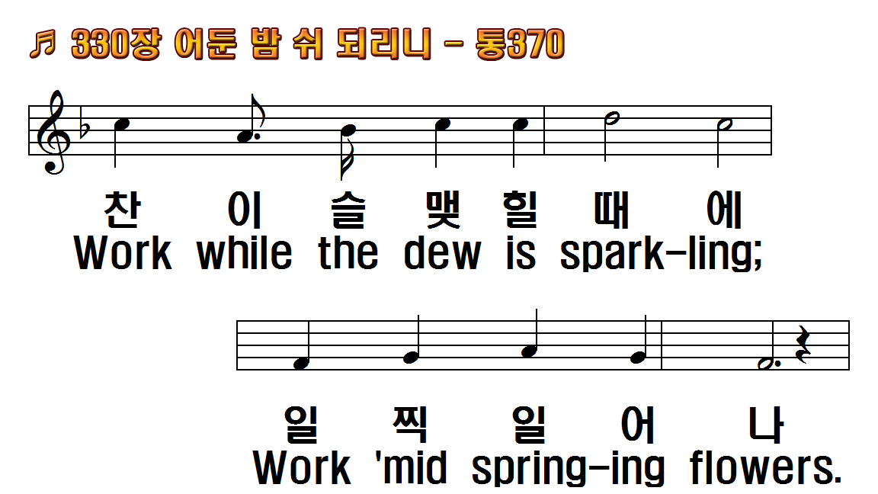
1.어둔 밤 쉬 되리니 네 직분
2.어둔 밤 쉬 되리니 네 직분
3.어둔 밤 쉬 되리니 네 직분
1.Work, for the night is
2.Work, for the night is
3.Work, for the night is

Slide 9
1.어둔 밤 쉬 되리니 네 직분
2.어둔 밤 쉬 되리니 네 직분
3.어둔 밤 쉬 되리니 네 직분
1.Work, for the night is
2.Work, for the night is
3.Work, for the night is

Slide 10
1.어둔 밤 쉬 되리니 네 직분
2.어둔 밤 쉬 되리니 네 직분
3.어둔 밤 쉬 되리니 네 직분
1.Work, for the night is
2.Work, for the night is
3.Work, for the night is

Slide 11
1.어둔 밤 쉬 되리니 네 직분
2.어둔 밤 쉬 되리니 네 직분
3.어둔 밤 쉬 되리니 네 직분
1.Work, for the night is
2.Work, for the night is
3.Work, for the night is

Slide 12
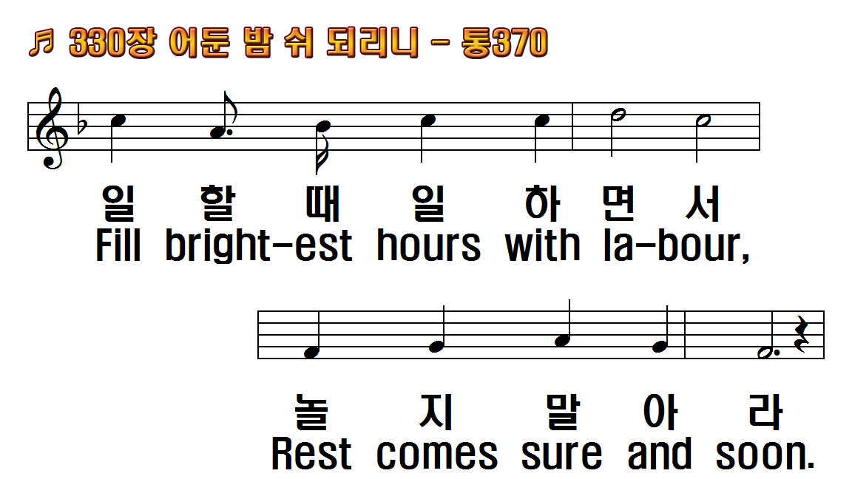
1.어둔 밤 쉬 되리니 네 직분
2.어둔 밤 쉬 되리니 네 직분
3.어둔 밤 쉬 되리니 네 직분
1.Work, for the night is
2.Work, for the night is
3.Work, for the night is

Slide 13
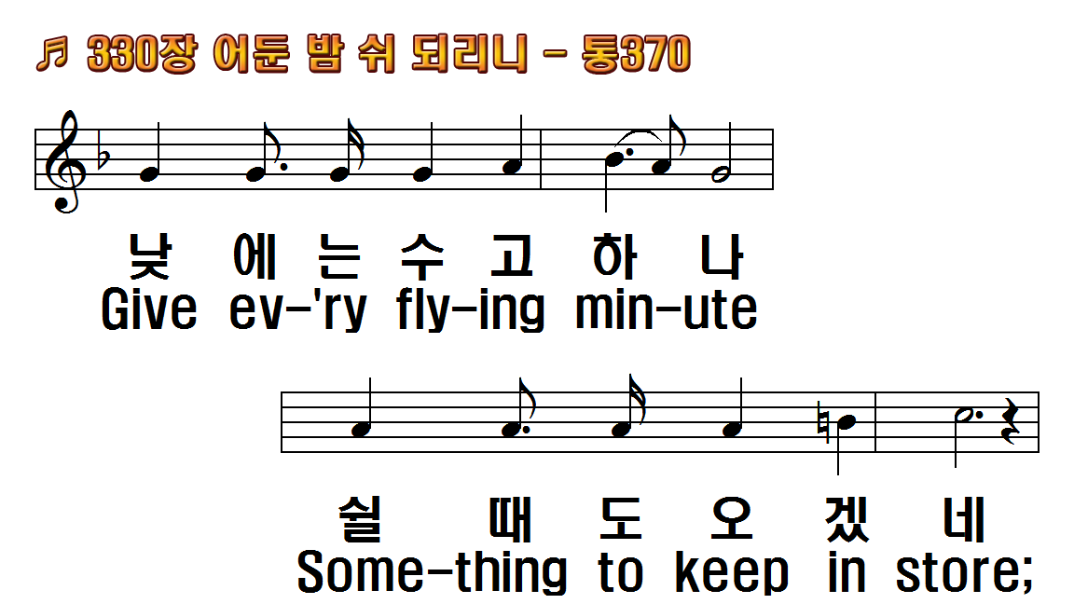
1.어둔 밤 쉬 되리니 네 직분
2.어둔 밤 쉬 되리니 네 직분
3.어둔 밤 쉬 되리니 네 직분
1.Work, for the night is
2.Work, for the night is
3.Work, for the night is

Slide 14
1.어둔 밤 쉬 되리니 네 직분
2.어둔 밤 쉬 되리니 네 직분
3.어둔 밤 쉬 되리니 네 직분
1.Work, for the night is
2.Work, for the night is
3.Work, for the night is

Slide 15
1.어둔 밤 쉬 되리니 네 직분
2.어둔 밤 쉬 되리니 네 직분
3.어둔 밤 쉬 되리니 네 직분
1.Work, for the night is
2.Work, for the night is
3.Work, for the night is

Slide 16
1.어둔 밤 쉬 되리니 네 직분
2.어둔 밤 쉬 되리니 네 직분
3.어둔 밤 쉬 되리니 네 직분
1.Work, for the night is
2.Work, for the night is
3.Work, for the night is

Slide 17
1.어둔 밤 쉬 되리니 네 직분
2.어둔 밤 쉬 되리니 네 직분
3.어둔 밤 쉬 되리니 네 직분
1.Work, for the night is
2.Work, for the night is
3.Work, for the night is

Slide 18
1.어둔 밤 쉬 되리니 네 직분
2.어둔 밤 쉬 되리니 네 직분
3.어둔 밤 쉬 되리니 네 직분
1.Work, for the night is
2.Work, for the night is
3.Work, for the night is

